Slide 1
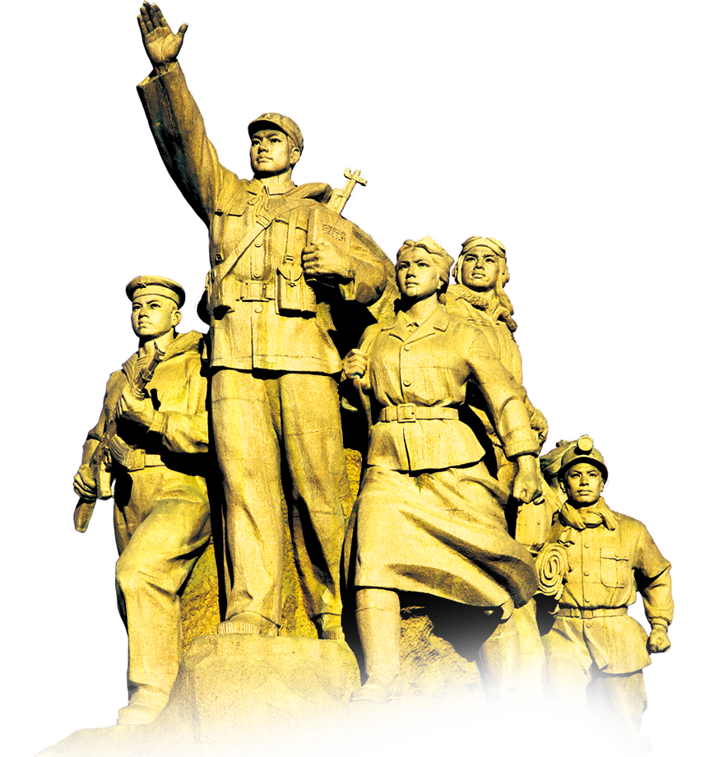
深入学习贯彻
邓小平理论
组长：赵静雯
时间：2022年11月

Slide 2
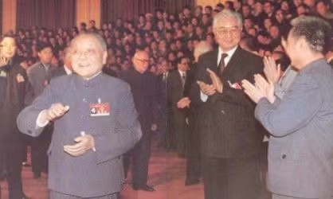
前引
在和平与发展的时代主题下，邓小平大胆提出了改革开放政策，我们党和国家开始着力于发展我国的社会主义经济，工作重点的转移实现了我国经济体制和经营管理方式的改革深化，并开始引入国外的先进资源和优秀成果。邓小平理论中也正是在改革开放的实践中逐渐形成和完善的。
在改革开放的背景下，邓小平紧扣和平与发展的时代主题，以社会主义建设的经验教训为历史根据，在实践中丰富和发展，接受实践的检验，从而更好的指导改革开放和现代化建设的实践。
邓小平在领导改革开放和现代化建设这一新的革命过程中，不断提出和反复思考着“什么是社会主义，怎样建设社会主义”。邓小平理论贯穿了解放思想、实事求是的思想路线，围绕着“什么是社会主义、怎样建设社会主义”这个基本的理论问题。
邓小平理论第一次比较系统地初步回答了建设中国特色社会主义的一系列基本问题，包括社会主义初级阶段理论，党的基本路线，社会主义根本任务的理论，“三步走”战略等，形成了一个比较完备的科学体系。

Slide 3
主要内容
关于“邓小平理论的主要内容”：
一
二
三
四
五
解放思想，实事求是的思想路线
社会主义初级阶段理论
社会主义根本任务的理论
“三步走”战略
党的基本路线
六
七
八
九
十
社会主义市场经济理论
“两手抓，两手都要硬”
中国问题的关键在于党
改革开放理论
“一国两制”

Slide 4
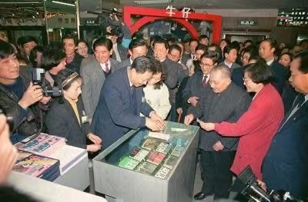
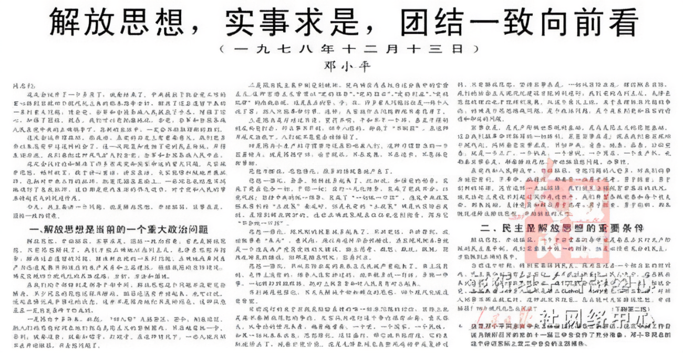
邓小平理论
解放思想，实事求是的思想路线
《解放思想，实事求是，团结一致向前看》
这是邓小平1978年12月13日在中共中央工作会议闭幕会上的讲话。收入1994年人民出版社出版的《邓小平文选》第二卷。讲话共四部分：一、解放思想是当前的一个重大政治问题。二、民主是解放思想的重要条件。三、处理
遗留问题为的是向前看。四、研究新情况，
解决新问题。这个讲话实际上成为随后召开
的党的十一届三中全会的主题报告。
解放思想，实事求是，是我们党的思想路线。搞革命，要解放思想，实事求是；建设社会主义，也要解放思想，实事求是。

Slide 5
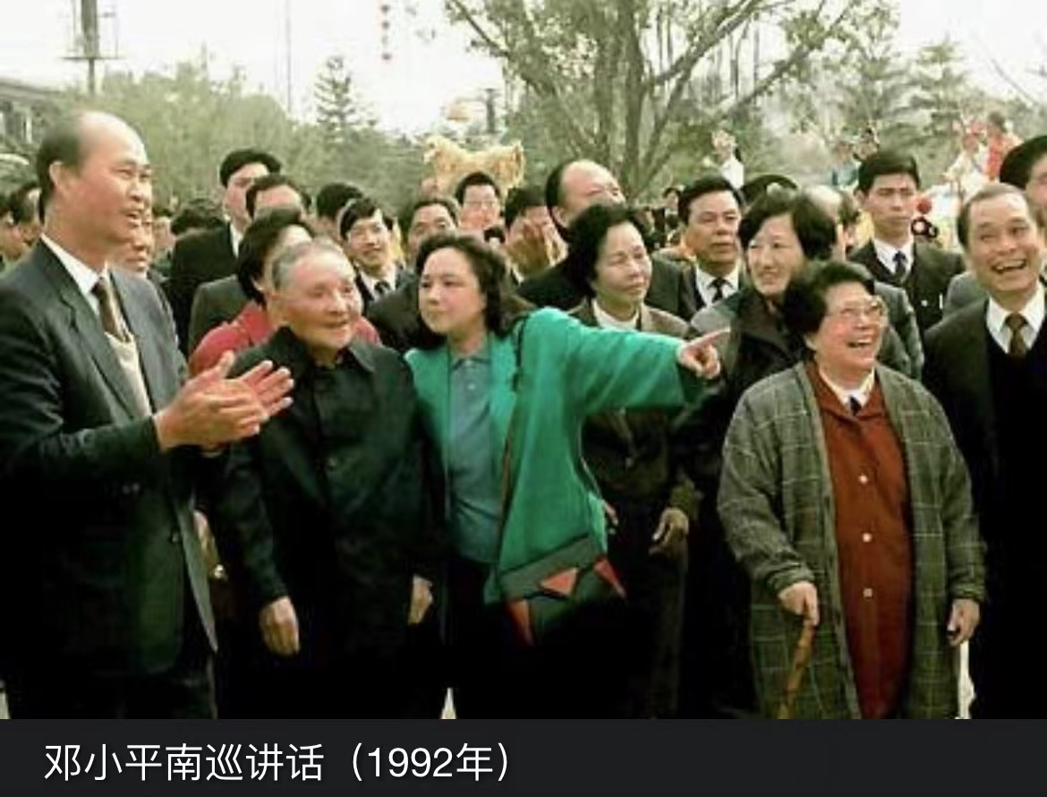
邓小平理论
社会主义初级阶段理论
我国处在社会主义初级阶段，是邓小平和我们党对当代中国基本国情的科学判断。我们讲解放思想、实事求是，从实际出发建设社会主义，最大的“实际”就是中国的基本国情。
社会主义市场经济理论
改革开放后的一个很长时期内，我国经济体制改革的核心问题是如何正确认识和处理计划与市场的关系。邓小平对社会主义与市场经济的关系进行了深入探索。邓小平指出:“说市场经济只存在于资本主义社会，只有资本主义的市场经济，这肯定是不正确的。社会主义为什么不可以搞市场经济，这个不能说是资本主义。”“社会主义也可以搞市场经济。”

Slide 6
重要作用
邓小平理论是以邓小平为主要代表的中国共产党人立足中国又面向世界，总结历史又正视现实、放眼未来，把马克思主义基本原理同中国的国情和时代特征结合起来，在研究新情况、解决新问题的过程中形成发展起来的。
邓小平是全党全军全国各族人民公认的享有崇高威望的卓越领导人，是中国社会主义改革开放和现代化建设的总设计师。习近平指出。“邓小平同志留给我们的最重要的思想和政治遗产，就是他带领党和人民开创的中国特色社会主义，就是他创立的邓小平理论。”

Slide 7
邓小平理论对后世的影响
中共中央在邓小平逝世的悼词中指出：“邓小平同志这样说过，如果没有毛泽东同志，我们中国人民至少还要在黑暗中摸索更长的时间。我们今天同样应当说，如果没有邓小平同志，中国人民就不可能有今天的新生活，中国就不可能有今天改革开放的新局面和社会主义现代化的光明前景。”这是对邓小平历史功绩的正确评价，同时也说明作为以邓小平为主要代表的全党智慧结晶的邓小平理论，是党在新的时期对所面临的新的时代特征、历史方位和改革开放、社会主义现代化建设这一新的历史任务的科学回答。我国改革开放和现代化建设取得的伟大成就，充分证明党的十五大所作出的正确论断：在社会主义改革开放和现代化建设的新时期，在跨越新世纪的新征途上，一定要高举邓小平理论的伟大旗帜，用邓小平理论来指导我们整个事业和各项工作。这是党从历史和现实中得出的不可动摇的原则。因此，我们在继续推进改革开放和社会主义现代化事业的时候，充分认识邓小平理论的时代特征和当代价值，是有着十分重要的理论和现实的指导意义。
中共中央对邓小平同志历史功绩的评价：

Slide 8
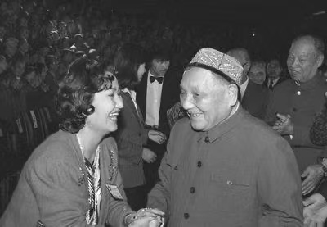
邓小平理论对党的十五大的影响
1997年2月19日，邓小平逝世。在即将进入21世纪的时刻，1997年9月党的十五大报告完全有把握地说：“我们党在改革开放初期提出的本世纪末达到小康的目标，能够如期实现。”展望21世纪，党的十五大提出了 “两个一百年”奋斗目标的 “新三步走”战略，即把邓小平 “三步走”战略中21世纪前50年的第三步再分成三个阶段，分别是前两个10年和后一个30年，这样形成 “新三步”。后一个10年和30年又分别是建党100年和建国100年 “两个百年”奋斗目标。党的十五大报告首次使用“小康社会”概念，指出“在中国这样一个十多亿人口的国度里，进入和建设小康社会，是一件有伟大意义的事情。这将为国家长治久安打下新的基础，为更加有力地推进社会主义现代化创造新的起点”。

Slide 9
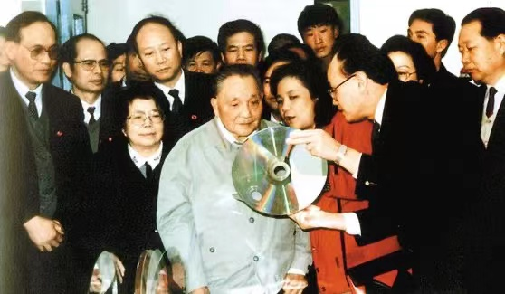
一国两制
邓小平创立了“一国两制”、实现祖国统一的科学构想。十一届三中全会以后，邓小平明确地将实现祖国和平统一同集中力量进行社会主义现代化建设和反对霸权主义、维护世界和平一起作为党和国家的三大历史任务。他从历史和现实出发，提出了“一个国家、两种制度”作为解决港澳台问题，实现祖国统一的科学构想。他在香港回归问题上，既强调主权问题是不能讨论的，同时又努力争取中英合作谈判解决香港回归问题。
他还富有远见地指明香港实行“高度自治”与中央必要干预的正确关系；必须实行以爱国者为主体的港人治港的原则等等。“一国两制”的构想指导了港澳顺利回归并保持了繁荣稳定，而这对于我们解决台湾问题、实现祖国完全统一仍是重要的指导思想。
关于一国两制

Slide 10
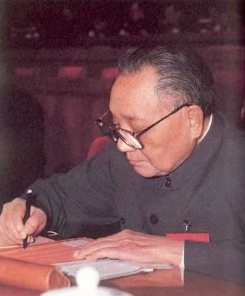
邓小平理论对当今时代的影响
在全面建成小康社会的基础上，分两步走在21世纪中叶建成富强、民主、文明、和谐、美丽的社会主义现代化强国，中国人民从此开启全面建设社会主义现代化国家新征程。全面建设社会主义现代化强国的新时代，为邓小平小康社会理论画上完满的句号。在中国特色社会主义理论体系中，邓小平小康社会理论仍将以其独特的光辉，照亮中国社会主义现代化新征程的壮美历程。

Slide 11
与君共勉
不忘初心勇担使命
汇报人：徐萱、张天蕊
周玲燕、钟锴伊、朱成龙
郑凯琳、赵静雯
时间：2022年11月

